Slide 1
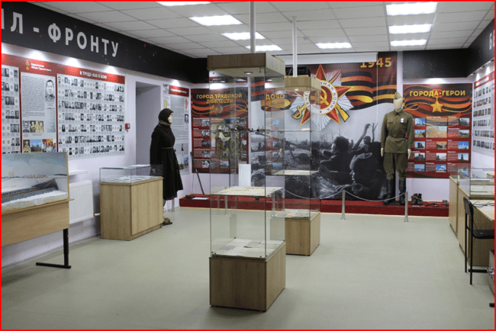
Муниципальное бюджетное общеобразовательное учреждение
«Шимкусская средняя общеобразовательная школа»
Янтиковского муниципального округа Чувашской Республики
ШИМКУССКИЙ ШКОЛЬНЫЙ ИСТОРИКО-КРАЕВЕДЧЕСКИЙ МУЗЕЙ
Чувашская Республика-Чувашия
Янтиковский муниципальный округ
село Шимкусы
переулок 1-й Школьный, дом 17

Slide 2
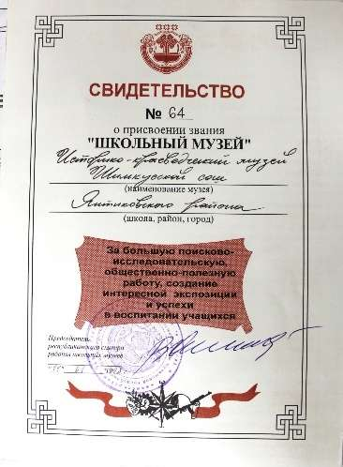
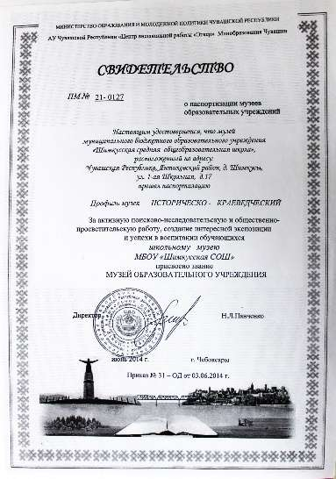
Краткая история музея
Музей Шимкусской средней школы был открыт 9 мая 1985 года к 40 годовщине Великой Победы советского народа над фашистской Германией в Великой Отечественной войне 1941-1945 годов. Первоначальное название музея - «Комната Боевой Славы». В октябре 1994 года, к 100-летию открытия школы, к Комнате Боевой Славы были добавлены два смежных помещения, для размещения экспозиций по истории села и материальной культуре чувашского народа. Общая площадь музея стала 144,8 кв. м. В 1998 году музей прошел сертификацию с последующим присвоением звания «Школьный музей». 3 июня 2014 года музей прошел паспортизацию школьных музеев, 14 ноября 2020 года зарегистрирован на Портале школьных музеев Российской Федерации. В 2020 г. был проведен капитальный ремонт, в 2022 году было проведено оформление и оснащение музея за счет инициативного бюджетирования. Музей приобрел новый, современный вид.

Slide 3
Достижения последних лет
2021 год – республиканский конкурс-фестиваль музеев образовательных организаций Чувашской Республики—победитель;
2023 год - Всероссийский конкурс школьных музеев Российской Федерации 2023. региональный этап - Волков Никита, номинация «экскурсовод музея ОО военно-патриотического профиля» - 2 место, всероссийский этап – 9 место;
2023 год - Муниципальный этап республиканского конкурса «Лучший музей (музейная экспозиция)», посвященный увековечению памяти Защитников Отечества – победитель;
2023 год – республиканский смотр-конкурс музеев 2023 года – музей включен в реестр 100 лучших музеев Чувашской Республики;
2024 год – Всероссийский образовательный проект «Музейный час» - команда школы – призер;
2024 год – онлайн-викторина «Музейная азбука» в рамках Республиканского фестиваля музеев образовательных организаций Чувашской Республики – Волков Никита – 2 место, Денисов Николай – 3 место, Миронова Кристина – 2 место, Захарова Екатерина – 2 место.
В настоящее время мы участвуем на республиканском фестивале школьных музеев и на региональном этапе Всероссийского конкурса школьных музеев «Солдаты Великого Отечества»

Slide 4
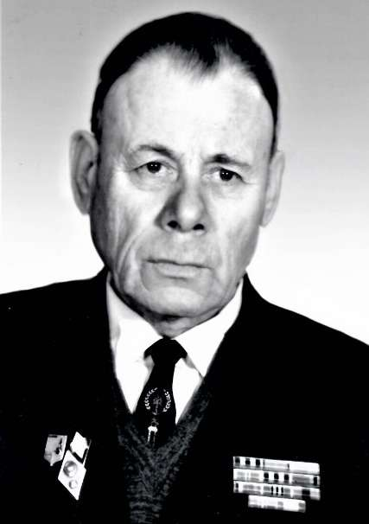
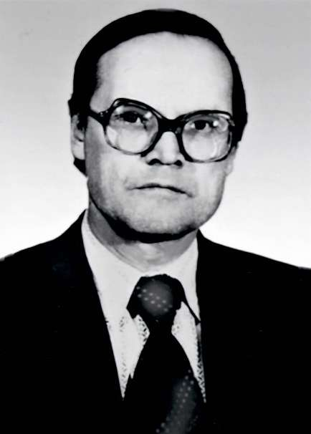
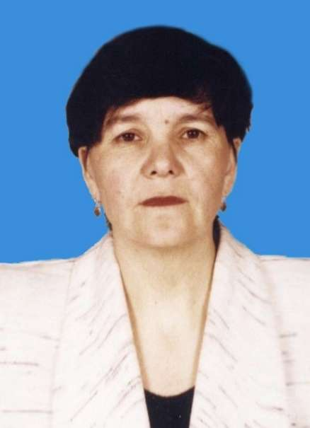
Кто начинал и пишет историю музея
Огромная заслуга в создании музея принадлежит бывшему учителю истории, участнику Великой Отечественной войны Орлову Михаилу Александровичу. Большой вклад в оформление музея и систематизацию материалов внес организатор внеклассной работы школы в 1979-1989 гг. Ефимов Василий Ефимович. С 1989 по 2018 год – почти 30 лет бессменным руководителем музея проработала учитель истории и обществознания Григорьева Любовь Анатольевна. В настоящее время руководителем музея работает учитель ИЗО, черчения и технологии Петров Валерий Анатольевич. И, конечно же, огромную помощь и поддержку нам оказывает директор школы Емельянова Елена Семеновна.
Орлов
Михаил Александрович
Ефимов
Василий Ефимович
Григорьева
Любовь Анатольевна
Петров
Валерий Анатольевич
Емельянова Елена Семеновна

Slide 5
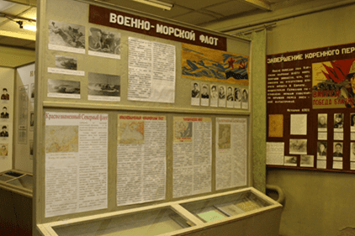
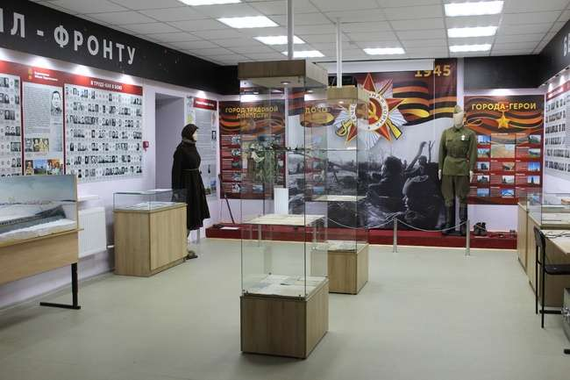
Зал боевой и трудовой славы

Slide 6
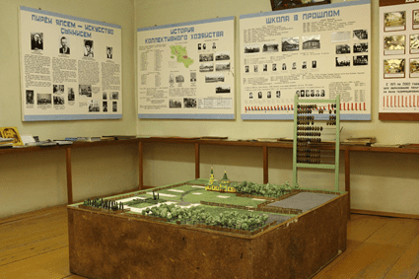
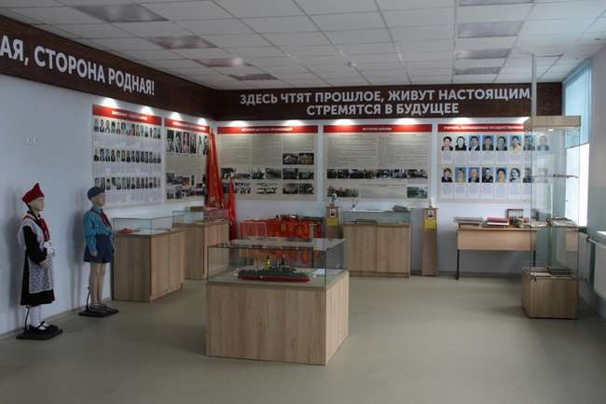
Зал истории села

Slide 7
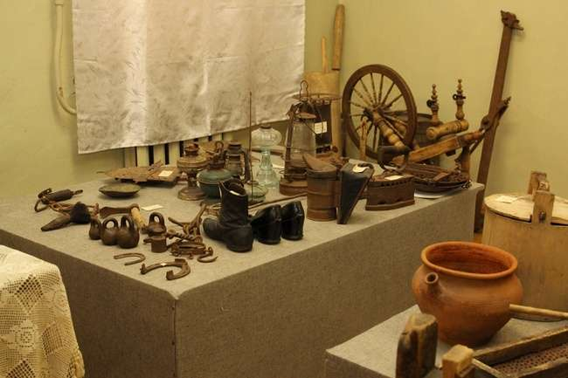
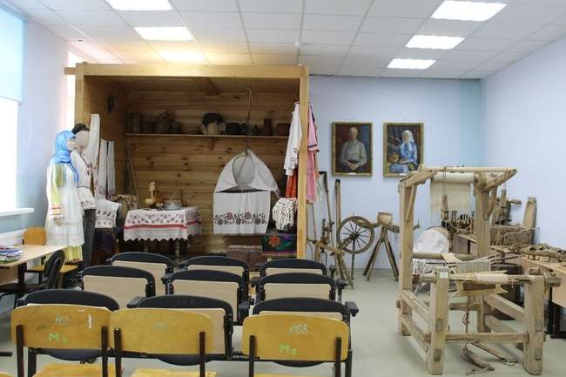
Зал материальной культуры чувашского народа

Slide 8
Основные разделы Зала боевой и трудовой славы
Бессмертный полк
Стенды: - «Прошедшие сквозь огонь войны» - содержит 206 фотографий
- «Они не вернулись из боя» – содержит 148 фотографий односельчан, не вернувшихся с полей Великой Отечественной войны
- «Военный инженер-строитель Слюбкин Михаил Степанович»
- «Герой Советского Союза Коновалов Семен Васильевич»

Slide 9
Основные разделы Зала боевой и трудовой славы
Тыл - фронту
Стенды: - «В труде как в бою» - содержит 199 фотографий
- «Перепелкина Анастасия Григорьевна»
- «Евдокимова Фёкла Терентьевна»
- «Трудовой подвиг народа»

Slide 10
Основные разделы Зала боевой и трудовой славы
Служить России верой присягали
Стенды: - «Воины-интернационалисты» - содержит 17 фотографий
- «Петров Роман Александрович»
- «Миронов Александр Станиславович»
Во славу Отечества
Стенд: - «Боевые награды
Родины»

Slide 11
Основные разделы Зала истории села
Вот она какая сторона родная
Стенды: - «По страницам истории села»
- «История коллективного хозяйства»
- «Выпускники – гордость школы» - содержит 42 фотографии
- «Пирĕн ял çыннисем – искусство ĕçченĕсем»
Здесь чтят прошлое, живут настоящим, стремятся в будущее
Стенды: - «История детских организаций»
- «История школы»
- «Учителя, награжденные государственными наградами»

Slide 12
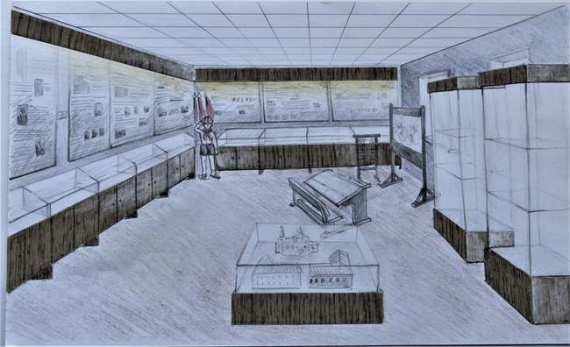
Эскиз оформления Зала истории села

Slide 13
Основные направления деятельности музея
Поисковая работа
Организация встреч, круглых столов, литературных посиделок и т. д.
Составление писем, изготовление маскировочных сеток, окопных свеч, мочалок и других вещей для отправления в зоны СВО
Проведение Уроков Мужества, открытых уроков по истории, обществознанию, занятий в рамках Федерального проекта «Разговоры о важном»
Проведение Дней Воинской Славы
Проведение экскурсий с учащимися своей школы, с учащимися других школ, дошкольниками, гостями, односельчанами
Организационно-техническое обеспечение (создание экспозиций и пополнение фондов)

Slide 14
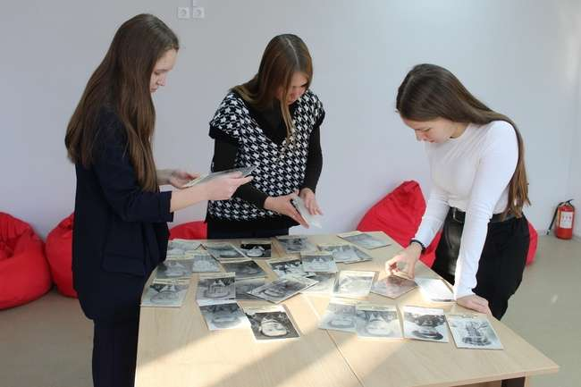
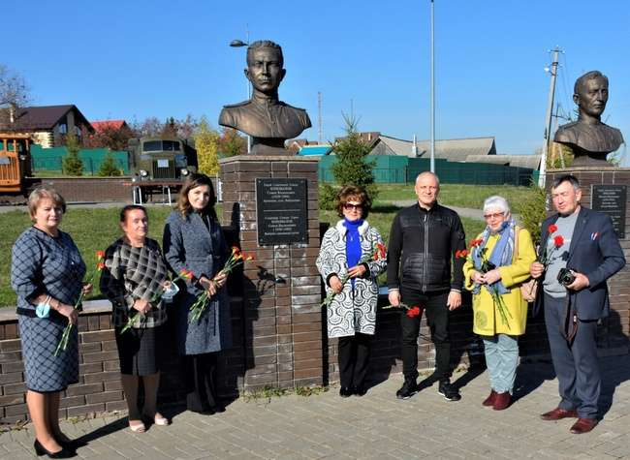
Поисковая работа

Slide 15
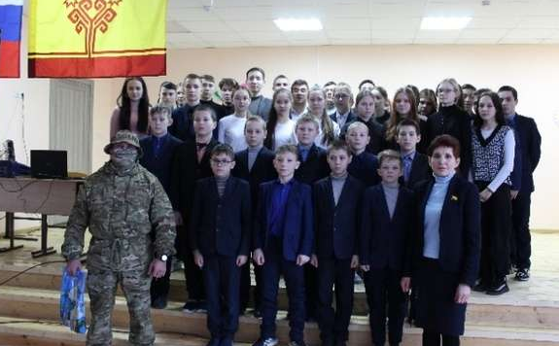
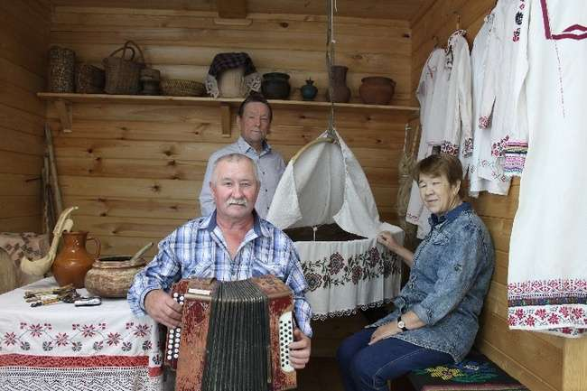
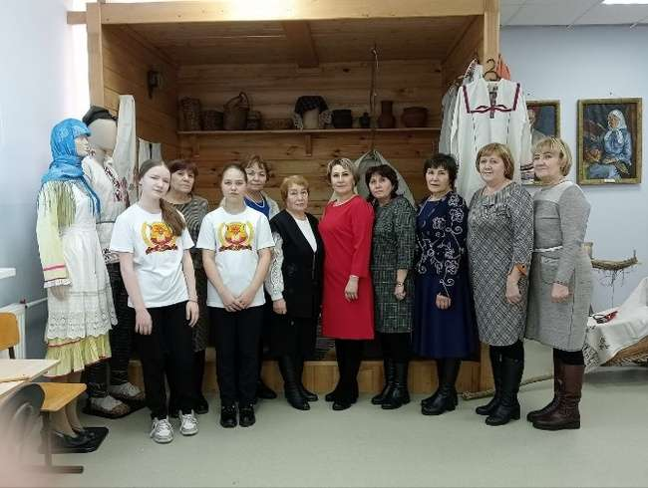
Организация встреч, круглых столов, литературных посиделок

Slide 16
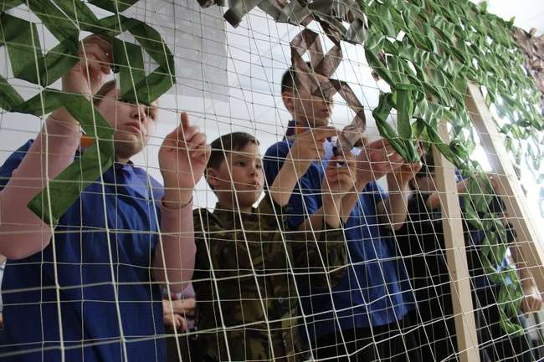
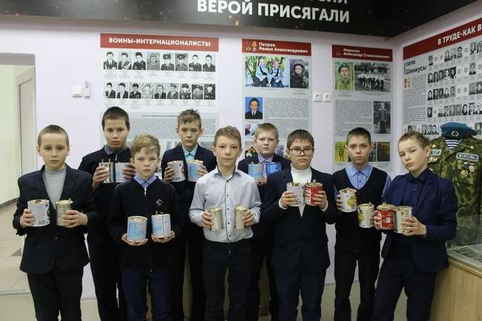
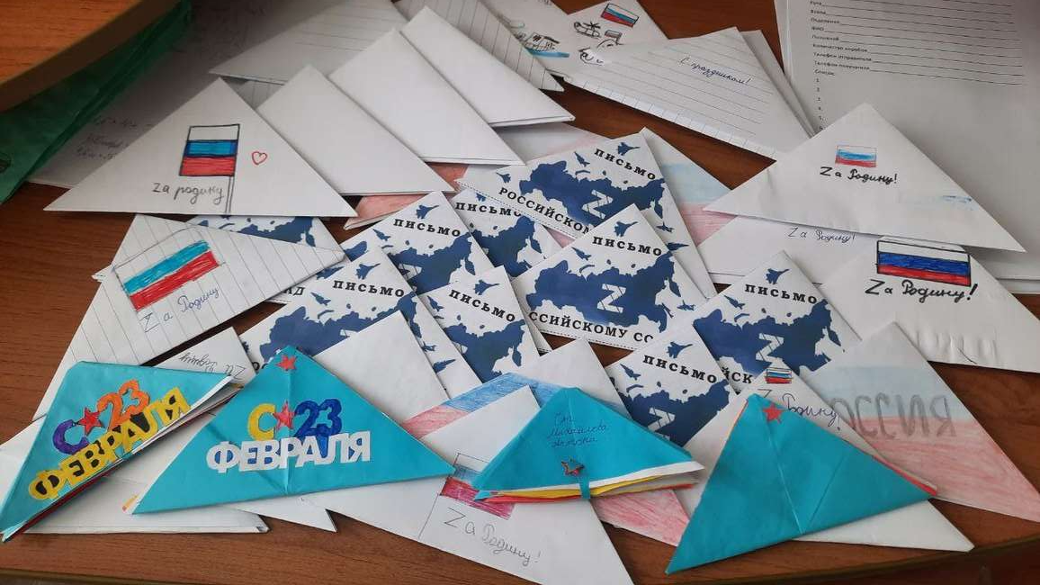
Составление писем, изготовление маскировочных сеток, окопных свеч

Slide 17
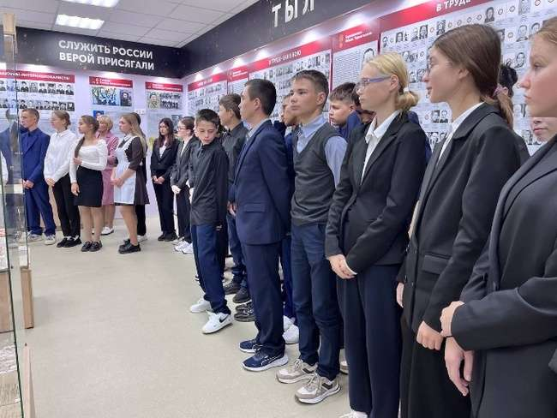
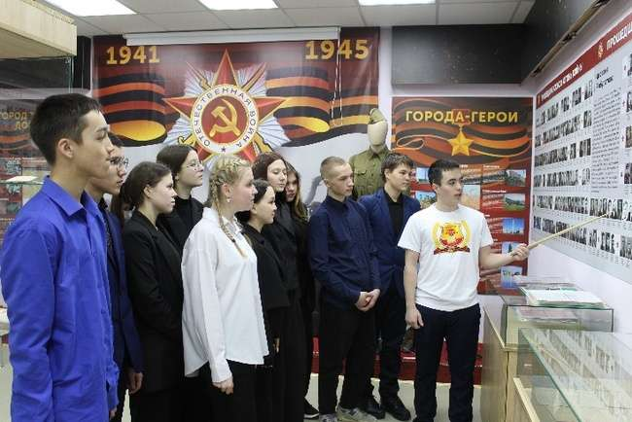
Проведение Уроков Мужества, открытых уроков

Slide 18
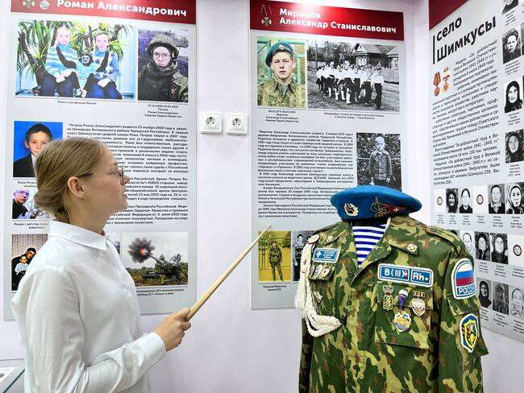
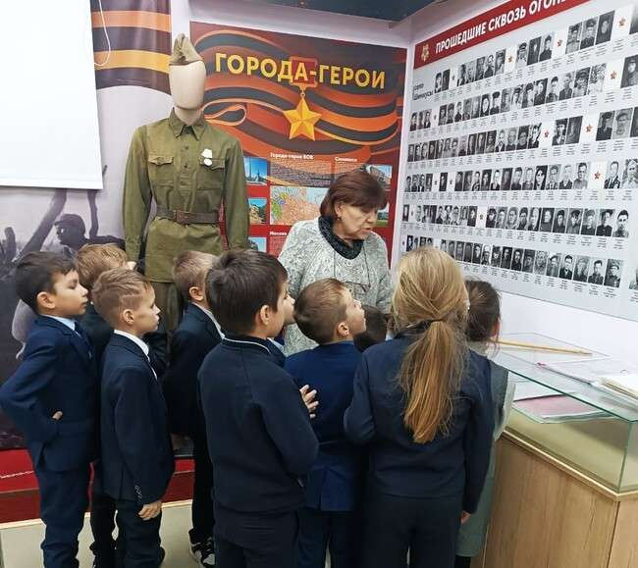
Проведение Дней Воинской Славы

Slide 19
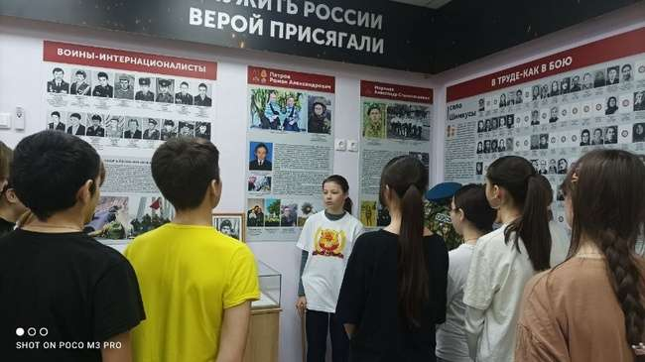
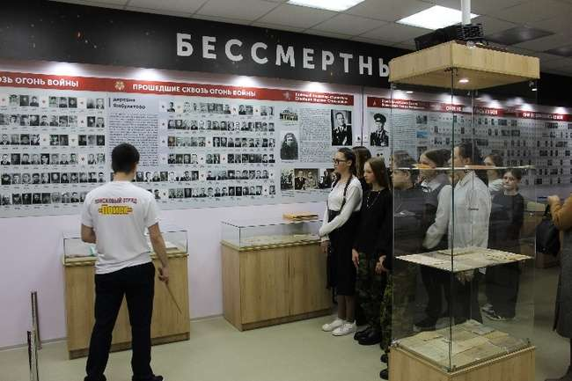
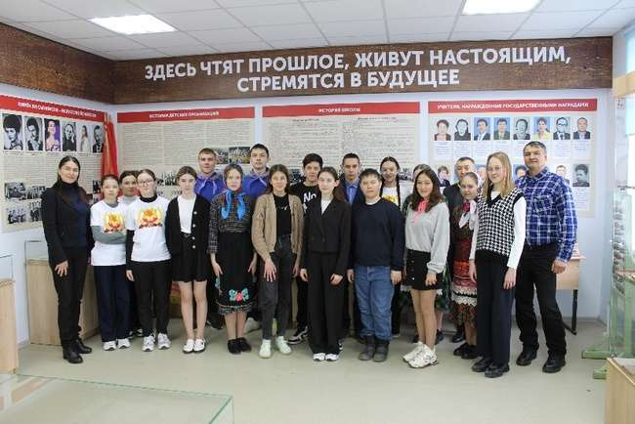
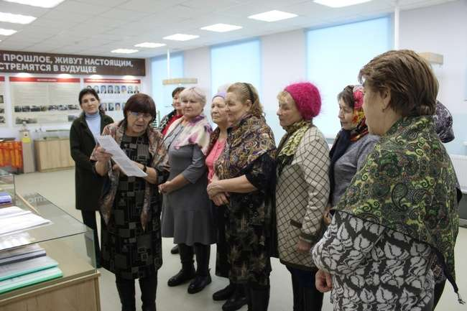
Проведение экскурсий

Slide 20
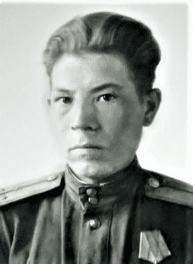
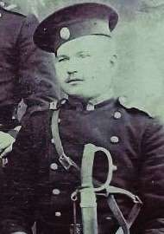
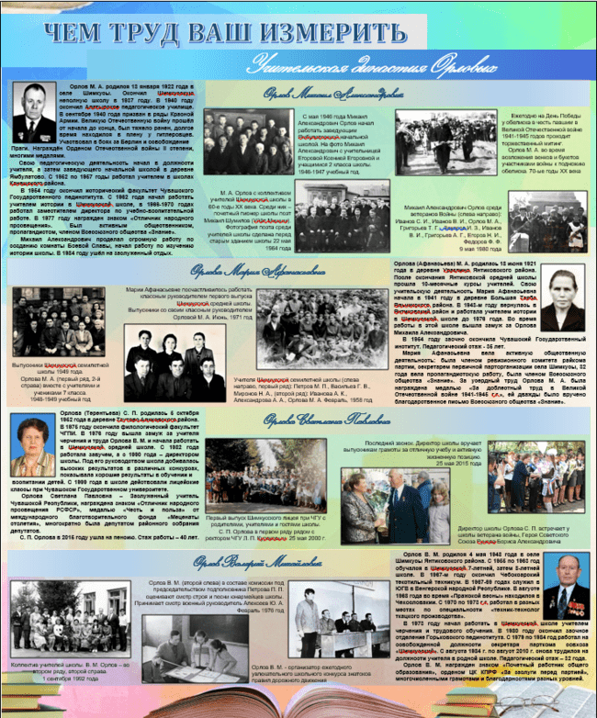
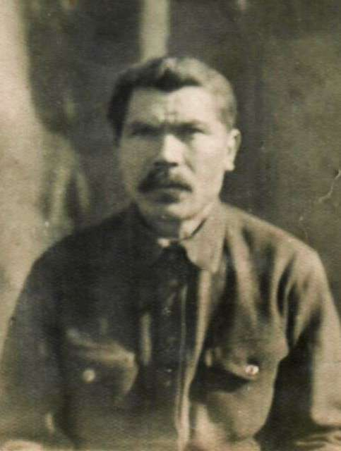
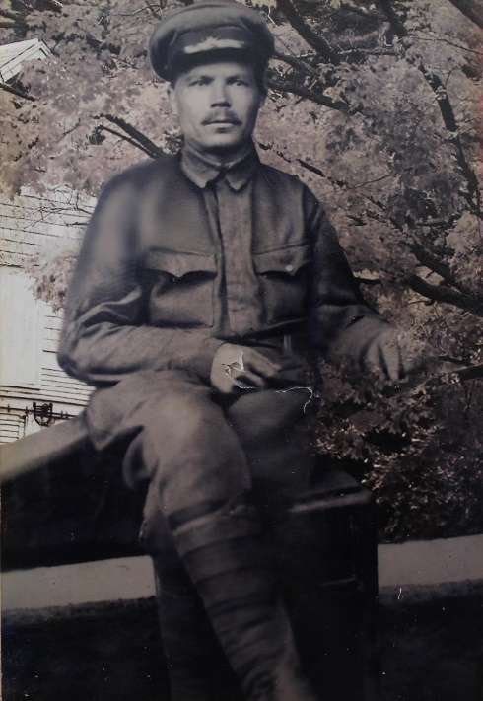
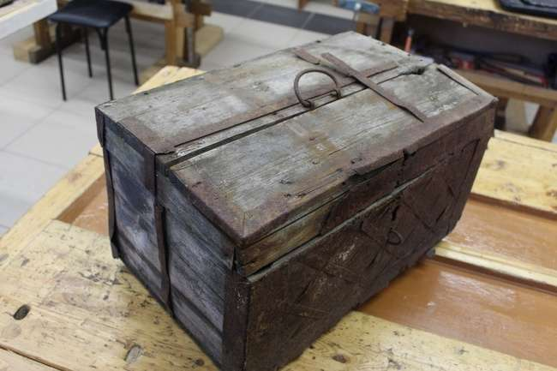
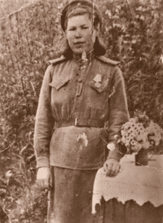
Создание экспозиций и пополнение фондов

Slide 21
Добро пожаловать
в наш
Школьный музей!

